Slide 1
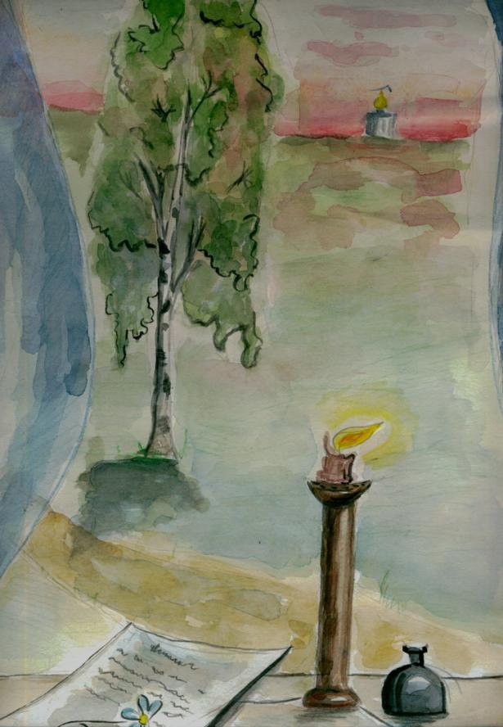
Маша Крылова Письмо-признание

Slide 2
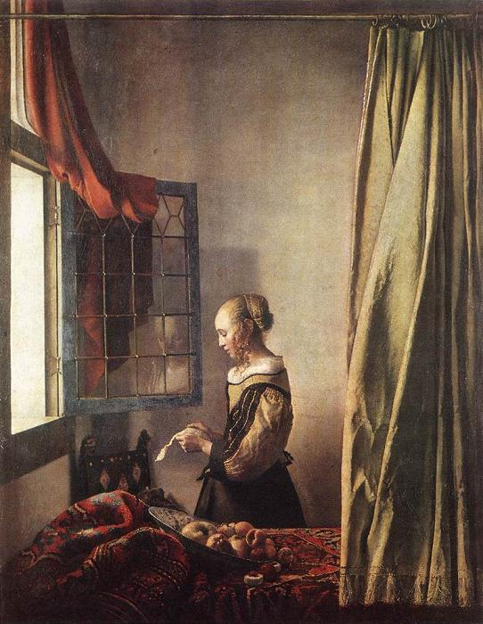
Ян Вермеер Девушка, читающая письмо у открытого окна, 1657

Slide 3
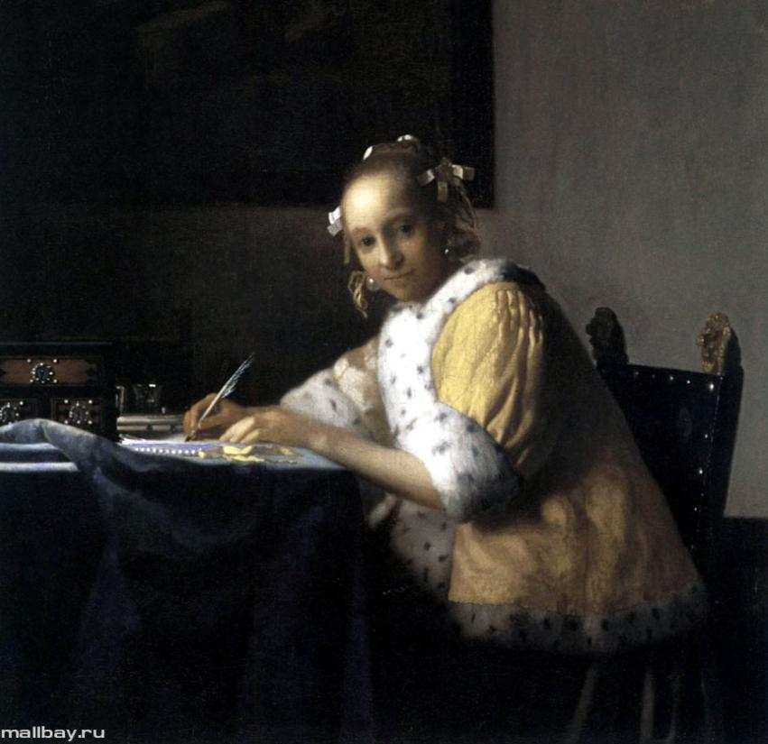
Ян Вермеер Девушка, пишущая письмо, 1665

Slide 4
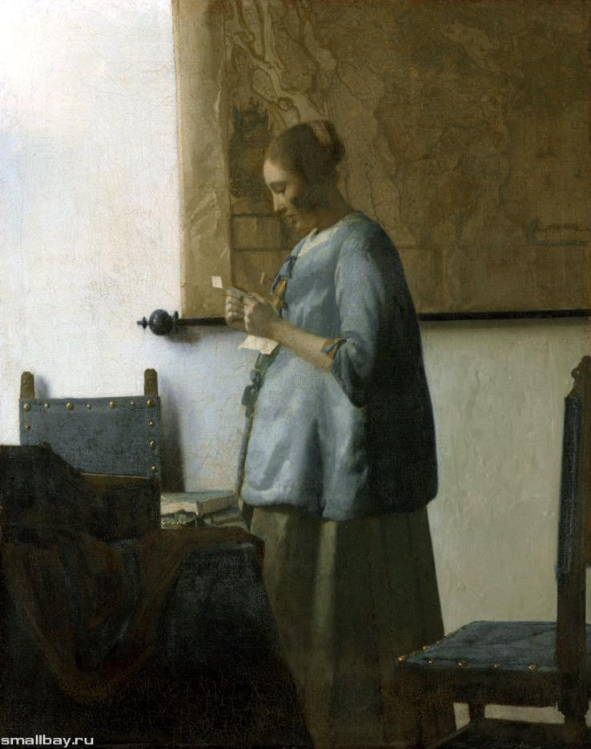
Ян Вермеер Дама в голубом, читающая письмо, 1663

Slide 5
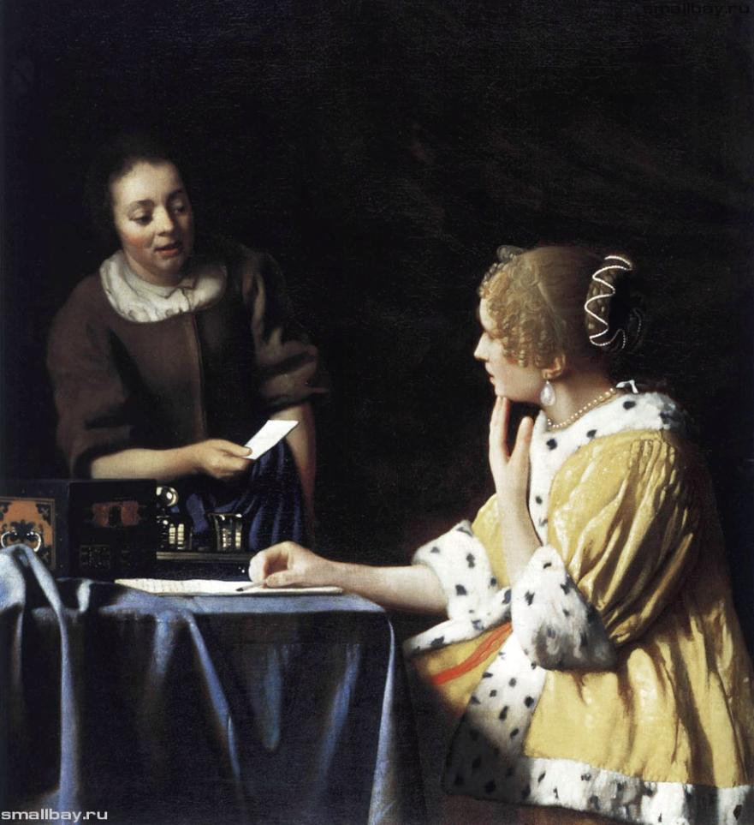
Ян Вермеер Дама и ее служанка с письмом, 1667

Slide 6
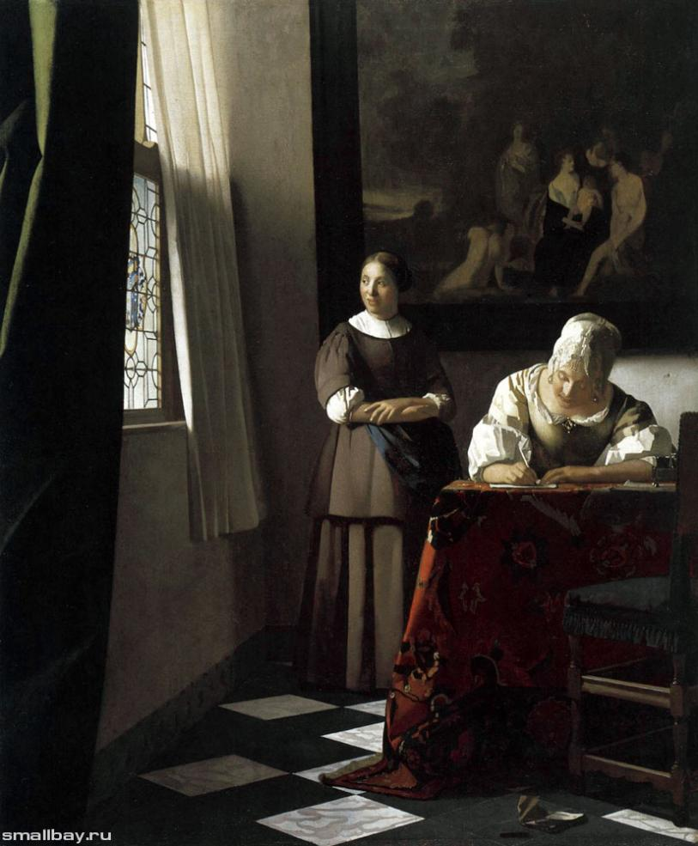
Ян Вермеер Ответное послание, 1667

Slide 7
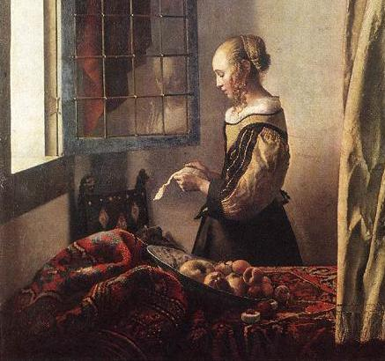
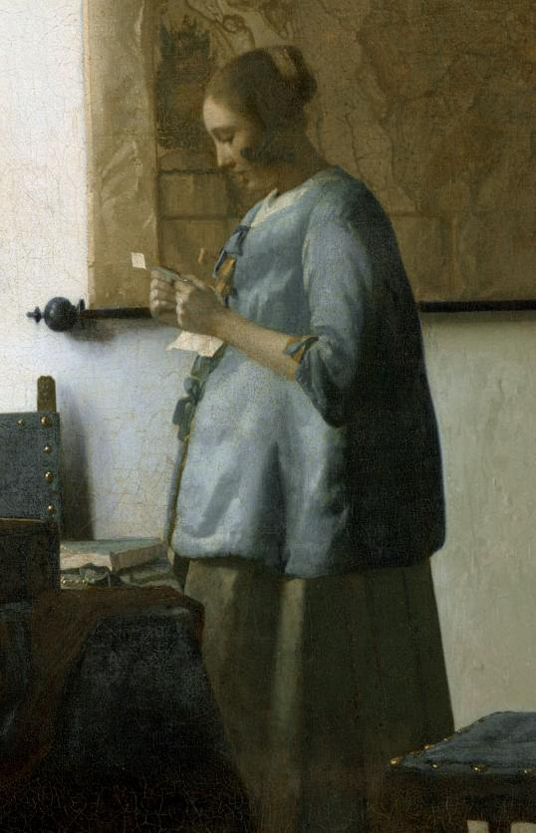
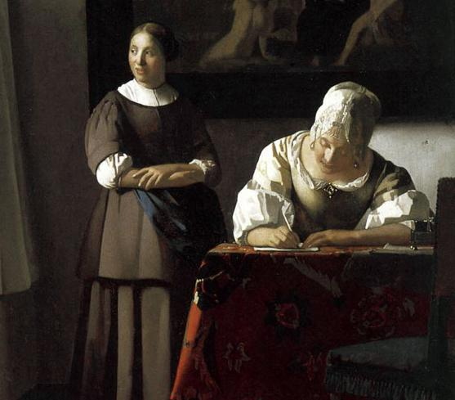

Slide 8
Социально-речевая конференция
ЭТИКЕТ И ИНТЕРНЕТ

Slide 9
Социально-речевая конференция
ЭТИКЕТ И ИНТЕРНЕТ

Slide 10
Темы выступлений:
Речевые формы обращения в электронных сообщениях.
Тужилкина Екатерина
Ошибки? Искажения? Новописания? в электронных формах приветствия и прощания.
Рогожкина Юлия

Slide 11
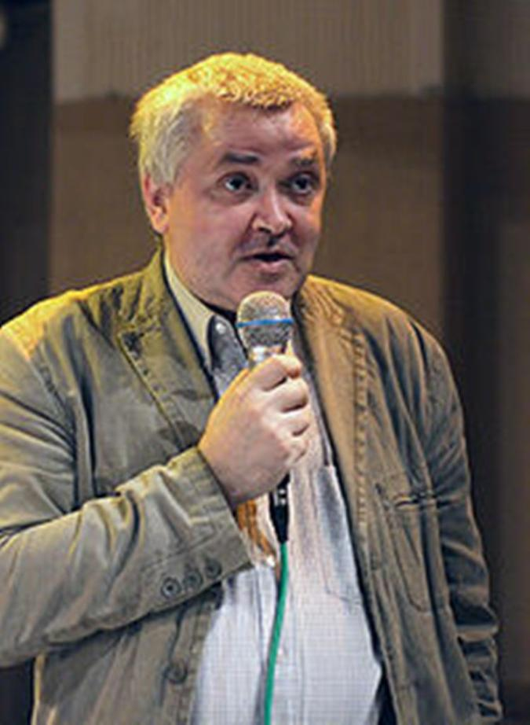
МАКСИМ КРОНГАУЗ, директор Института лингвистики РГГУ, автор книги «Русский язык на грани нервного срыва»

Slide 12
Социальный опрос «Нормативы-ненормативы»
Статистические данные:
Побывали на сайте 1360.
Из них
мужского пола 1002, женского 358
Возраст: до 18 лет- 635, от 18до 21 -337,
от 21 до 24 – 128, старше 24 – 260.

Slide 13
ВОПРОСЫ И ОТВЕТЫ:
Используете ли вы нецензурные выражения в социальных сетях?
да - 50% нет – 16,7% редко – 33,3%
Как вы относитесь к использованию этого сленга в СМИ?
положительно – 28,6% ,отрицательно – 28,6%,
безразлично – 43%
Соблюдаете ли правописание в своих сообщениях в сетях?
Да – 57% нет - 0 пытаюсь – 43%
Используете ли вы сленг в социальных сетях?
Конечно – 50% нет! – 50%
Нужны ли вообще правила этикета в сетях?
Да – 49,8% нет – 49,8% что это? – 0,4

Slide 14
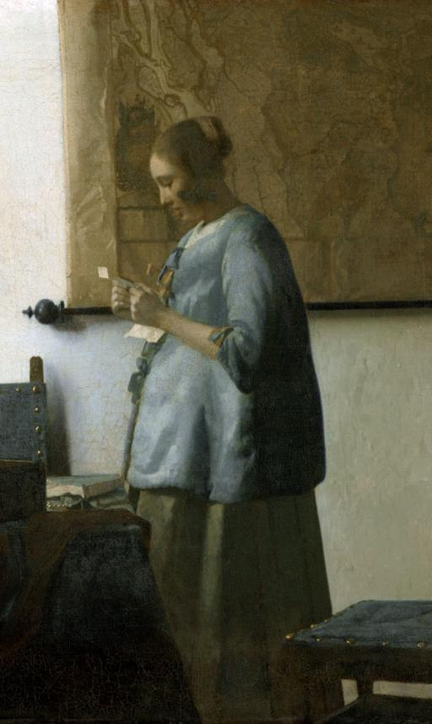
Домашнее задание: сильная группа: Составьте высказывание в 100-150 слов о соотношении понятий «культура поведения» и «культура речи» основная группа: самоанализ «Кто я и каков в своих электронных письмах?»

